Slide 1
〇 狩猟免許更新 よくある質問一覧①
カテゴリー | 内容
免許更新に ついて | 狩猟免許全般について伺いたい
 | 更新講習の日程や詳細についてはいつ頃発表されるの？
 | 今年更新の年なんだけど、何をすればいいの？
 | 更新申請の受付はいつから始まるの？
 | 更新の案内がまだ届いていないんだけど、いつ届くの？
 | 更新会場を所管する農林水産事務所について
申込方法に ついて | 申請方法について教えて
 | 申請の流れについて教えて（紙申請の場合）
申請書関係 | 申請の流れについて教えて（電子申請の場合）
 | 更新案内の封筒が複数個届いた。すべて申請しないといけないの？

Slide 2
〇 狩猟免許更新 よくある質問一覧②
カテゴリー | 内容
診断書関係 | 銃砲の所持許可を申請中だが、銃砲の所持許可申請時の診断書を提出しても問題ない？
 | 網猟、わな猟を更新する場合でも診断書は必要なの？
 | 診断書はどこで書いてもらえばいいの？指定機関や専門はあるの？
 | 診断書の有効期間はある？
 | 診断書だけ後から提出してもいい？
手数料・ 納付書関係 | 手数料の納付先はどこ？ コンビニでも納付可？
 | 申請書の裏側にバーコードがあるけど，これで支払いできないの？
 | 払込証明書はどれ？
 | 手数料を補助する助成金制度ってあるの？

Slide 3
〇 狩猟免許試験 よくある質問一覧④
カテゴリー | 内容
申請提出関係 | 申請書類の提出方法は？
 | 申請書類は提出先の住所は？
 | 申請書類を直接県庁に持ち込んでも大丈夫？
 | 申請の前に電話等で予約することは可能？
 | 現在広島県外に住んでいるが、受講のころには広島県に引っ越している 場合は受講できる？
申込完了後 | 申込をしたら受理のお知らせはあるの？
 | 受験票っていつ届くの？
 | 申込完了後に更新講習の日程を変更することは可能？
 | 申込をしていたが、当日予定が入って受講が出来ず、他の日程でも受講できない場合に手数料は帰ってくるの？
 | 一緒に参加する必要がある人がいるため、その人と同じ会場にしてほしい

Slide 4
〇 狩猟免許試験 よくある質問一覧④
カテゴリー | 内容
その他 | 免状を紛失して免状番号がわからないがどうしたらいいか？
 | 狩猟免許を更新するつもりがない場合はどうしたらいいか？

Slide 5
〇 よくある質問：免許更新について
質問一覧に戻る
Q. 狩猟免許全般について伺いたい
Ａ. こちらのページをご覧ください。
狩猟を始めてみませんか - 狩猟情報サイト（HuntingLicense） | 広島県 (hiroshima.lg.jp)
Q. 更新講習の日程や詳細については、いつ頃発表されるの？
Ａ. ５月中旬をめどに広島県ホームページで日程等の発表をします。
Q. 今年免許更新の年なんだけど、なにをすればいいの？
Q. 更新申請の受付はいつから始まるの？
Q. 更新の案内がまだ届いていないんだけど、いつ届くの？
Ａ. 広島県より対象者へ、更新の案内を５月中旬から順次発送します。
発送と同時に県での受付を開始しておりますので、更新の案内が届き次第、案内に従って
更新手続きを行ってください。

Slide 6
〇 よくある質問：免許更新について
質問一覧に戻る
Q. 更新会場を所管する農林水産事務所について
Ａ. 以下のとおりです。（すべての市町で更新講習が行われるわけではありません）
【西部】
広島市、呉市、竹原市、大竹市、東広島市、廿日市市、安芸高田市、江田島市、府中町、
海田町、熊野町、坂町、安芸太田町、北広島町、大崎上島町 の更新会場
（受付） 広島県西部農林水産事務所 林務第一課 自然保護係 （082-228-2111）
【東部】
福山市、尾道市、三原市、府中市、世羅町、神石高原町 の更新会場
（受付）広島県東部農林水産事務所 林務課 自然保護係 （084-921-1311）
【北部】
三次市、庄原市 の更新会場
（受付）広島県北部農林水産事務所 林務第一課 自然保護係 （0824-72-2015）
更新書類や受付状況、講習当日等の問い合わせは担当の農林水産事務所へご確認ください。

Slide 7
〇 よくある質問：申込方法について
質問一覧に戻る
Q. 申請方法について教えて
Ａ. 令和８年度から、従来の紙による申請に加えて、広島県電子申請システムを活用した電子申請が
可能となっています。ご自身にあったどちらかの申請方法で免許更新手続きを行ってください。
紙申請の場合のお問い合わせ先 （前ページ参照）
各農林水産事務所 林務（第一）課 自然保護係
電子申請の場合のお問い合わせ先
広島県 自然環境課 野生生物グループ （082-513-2933）

Slide 8
〇 よくある質問：申込方法について
質問一覧に戻る
Q. 申請の流れについて教えて（紙申請の場合）
Ａ.
申請者 | 広島県
１．更新申請書の提出
（更新講習の○日前まで）
２．申込受付、受付内容確認
講習当日の受付時間の調整
３．更新講習当日の案内
（受付締切日の後に随時発送）
４．講習当日
当日の案内をよく読み、忘れ物等の無いように受講してください。
※書類の不足等がある場合は、随時連絡させていただきます。
※受付時間は県で調整します。

Slide 9
〇 よくある質問：申込方法について
質問一覧に戻る
Q. 申請の流れについて教えて（電子申請の場合）
Ａ.
申請者 | 広島県
１．広島県電子申請システムにより申請
（更新講習の〇日前まで）
２．申込受付、申込内容確認
講習当日の受付時間の調整
３．手数料納付の案内
（受付後に随時）
４．手数料納付
広島県電子申請システム内で支払い。
（QR決済、クレジットカード等）
５．更新講習当日の案内
（手数料納付確認後にメール送付）
電子申請をすると、、、
切手、封筒が必要ない！
手数料が自宅で支払える！
※申請内容に誤りがある場合は、メールや電話にて確認させていただくことがあります。
※講習当日の受付時間は県で調整します。

Slide 10
〇 よくある質問：申込方法について
質問一覧に戻る
Q. 更新案内の封筒が複数個届いた。すべて申請しないといけないの？
A. 更新対象者全員へまとめて発送する都合上、複数種類免許を所持している方は、
複数の案内が届くようになっております。 ご不便をおかけしますがご理解のほどお願いいたします。
必要な書類数については、以下のとおりとなっています。 （紙申請の場合）
 | １種類のみ 受講 | １会場で２種類受講 | １会場で３種類受講
更新申請書 | １ | ２ | ３
手数料納付書 （申請書の裏面に払込証明の部分を貼付） | １ | ２ | ３
「医師の診断書」もしくは 「猟銃・空気銃所持許可証の写し」 | １ | １ | １
受験票 （顔写真を貼付したもの） | １ | １ | １
返信用封筒 （更新案内に同封された 封筒に110円切手を貼付したもの） | １ | １ | １
申請用の封筒に必要金額分の切手を貼付けて郵送してください。
複数免許所持者はひとつの封筒でまとめて提出しても問題ありません。
電子申請の場合は、広島県電子申請システムの該当ページから
更新したい免許種類をすべて選択し、申請してください。

Slide 11
〇 よくある質問：診断書関係
質問一覧に戻る
Q. 銃砲の所持許可を申請中だが、銃砲の所持許可申請時の診断書を提出しても問題ない？
Ａ.問題ありません。ただし、写しではなく必ず原本を提出してください。
Q. 網猟、わな猟を受験する場合でも診断書は必要なの？
Ａ. 必要です（※法律により定められています）
Q. 診断書はどこで書いてもらえばいいの？指定機関や専門はあるの？
Ａ.指定の病院や専門はありません。かかりつけの病院等に相談してください。
また、広島県で病院の紹介をすることはできませんのでご了承ください。
Q. 診断書の有効期間はあるの？
Ａ. 基本的に約３か月以内に記載されたものとさせて頂いております。
Q. 診断書だけ後から提出しても良い？
Ａ. 申請に必要な書類全てが揃った時点で申請してください。

Slide 12
〇 よくある質問：更新手数料関係
質問一覧に戻る
Q. 手数料の納付先はどこ？ コンビニでも納付できる？
Ａ.紙申請の場合は、県内の各銀行、信用金庫等で支払い可能です。コンビニでは納付できません。
納付書の裏側に支払い可能な金融機関一覧が記載されております。
電子申請の場合は、申込が受付された後、メールにて支払いの案内をさせていただきます。
QR決済やクレジットカード等がご利用いただけます。
Q. 申請書の裏側にバーコードがあるけど、これで支払いできないの？
Ａ.各農林水産事務所の窓口で支払うためのものですので、更新会場を所管する農林水産事務所
への持ち込みが必要となります。

Slide 13
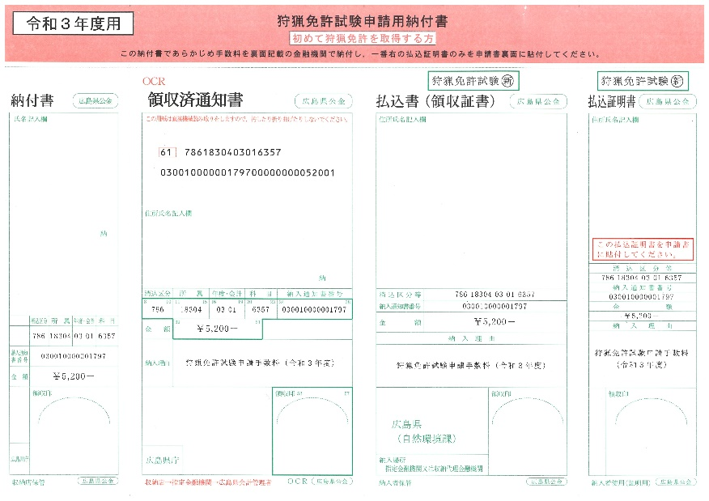
〇 よくある質問：更新手数料関係
質問一覧に戻る
Q.払込証明書はどれ？
Ａ. 手数料納付書の右端となります。
銀行窓口で支払うと右半分が返却されますので、左側を受験者控えとして、右側を払込証明書として使用します。
※受験者控えについては、紛失しないよう注意してください。
受験者控え
払込証明書
Q.手数料を補助する助成金制度ってあるの？
Ａ. 広島県では狩猟免許更新の手数料の助成は行っていません。
県内の市町では、独自に補助を行っている場合もあるため、各市町の鳥獣担当部署に
お問い合わせください。

Slide 14
〇 よくある質問：申請書類提出関係
質問一覧に戻る
Q. 申請書類の提出方法は？
Ａ. 更新会場を所管する農林水産事務所への「郵送」もしくは「持ち込み」です。
Q. 申請書類の提出先の住所は？
Ａ. 【西部管内の更新会場】 広島県西部農林水産事務所 林務第一課 自然保護係
〒730-8511 広島市中区基町10-52
【東部管内の更新会場】 広島県東部農林水産事務所 林務課 自然保護係
〒720-0031 福山市三吉町1-1-1
【北部管内の更新会場】 広島県北部農林水産事務所 林務第一課 自然保護係
〒727-0011 庄原市東本町1-4-1
各農林水産事務所が所管する会場については
「Q.更新会場を所管する農林水産事務所について」をご参照ください

Slide 15
〇 よくある質問：申請書類提出関係
質問一覧に戻る
Q. 申請書類を直接農林水産事務所に持ち込んでも大丈夫？
Ａ.問題ありません。
ただし、閉庁日（土日祝日）や開庁時間（8:30～17:15）にご注意ください。
Q. 申請の前に電話等で予約することは可能？
Ａ. 申し訳ありませんが、電話等による事前予約は受け付けておりません。
電子での申込みまたは申請書類が、農林水産事務所に届いた順で受け付けています。
Q. 現在、広島県外に住んでいるが、受講の頃には広島県に引っ越している場合は受講できる？
Ａ. 可能です。住所変更手続き等が必要になるため、別途ご相談ください。

Slide 16
〇 よくある質問：申込完了後
質問一覧に戻る
Q. 申込みをしたら受理のお知らせってあるの？
Q.受験票っていつ届くの？
Ａ.電子申請の場合は、申込完了後に自動受付メールが送付されます。
紙申請の場合は、更新講習当日の約１週間前を目安に講習当日の案内と受験票を発送します。
※祝日や郵便の遅れ等により、講習日の直前に届く可能性もありますがご了承ください。
Q.申込完了後に更新講習の日程を変更することは可能？
Ａ.他の日程に空きがあれば可能です。
その際は、更新会場を所管する農林水産事務所にご相談ください。
Q. 更新の申込をしていたが、当日予定が入って受講が出来ず、他の日程でも受講できない場合に
手数料は帰ってくるの？
Ａ.申し訳ありませんが、定員に達した後に受付終了と知らずに申込んだ場合や、災害で被災して受験できない場合などを除き手数料の返還は行っておりません。

Slide 17
〇 よくある質問：申込完了後
質問一覧に戻る
Q. 一緒に参加する必要がある人がいるため、その人と同じ会場にしてほしい
Ａ.可能な限りご要望にお応えしますが、状況によってはお応えできない場合もあるため、
あらかじめご了承ください。
講習当日の要望については更新会場を所管する農林水産事務所へご相談ください。

Slide 18
〇 よくある質問：その他
質問一覧に戻る
Q. 免状を紛失して免許番号がわからないがどうしたらいいか？
Ａ. 紙申請の場合
住所地を所管する農林水産事務所にご相談の上、以下の手続きを行ってください。
①受講希望日までの日程に余裕がある場合は、再交付申請書と手数料納付書を郵送するので、
記入・支払いの上、農林水産事務所へ提出（郵送・持込み）してください。
②受講希望日までの日程に余裕がない場合は、受講日当日に手続きを行うので、
手数料 1,000円を持参の上、更新講習に参加してください。
電子申請の場合
広島県電子申請システムから 「狩猟免状再交付」の手続きの申請を行ってください。
広島県電子申請システムはこちらから
※再交付する狩猟免状に記載する住所地により申請ページが異なりますのでご注意ください。
手続きの説明欄 または こちら から管轄をご確認ください。
いずれの場合も、免許番号を空欄で申請していただいて構いません。
Q. 狩猟免許を更新するつもりがない場合はどうしたらいいか？
Ａ. 狩猟免状を所管する農林水産事務所へ返納してください。その際、折りたたんでも構いません。

